Slide 1
风格化渲染00

Slide 2
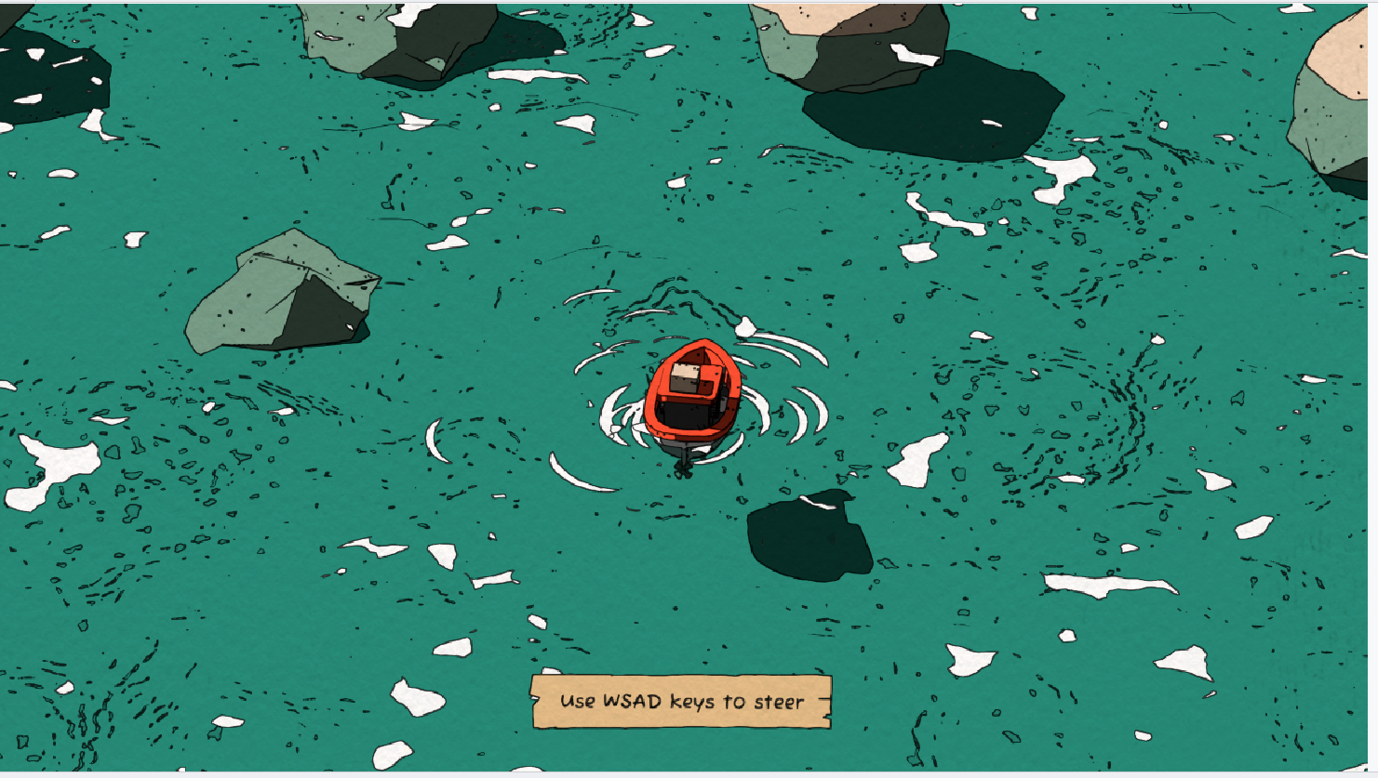
基本画面

Slide 3
基本画面
水面有顶点起伏，船会跟着移动。
山，船，都有描边效果。
比较单一的颜色渲染。
水面有泡沫效果。
船移动起来会有波浪效果。

Slide 4
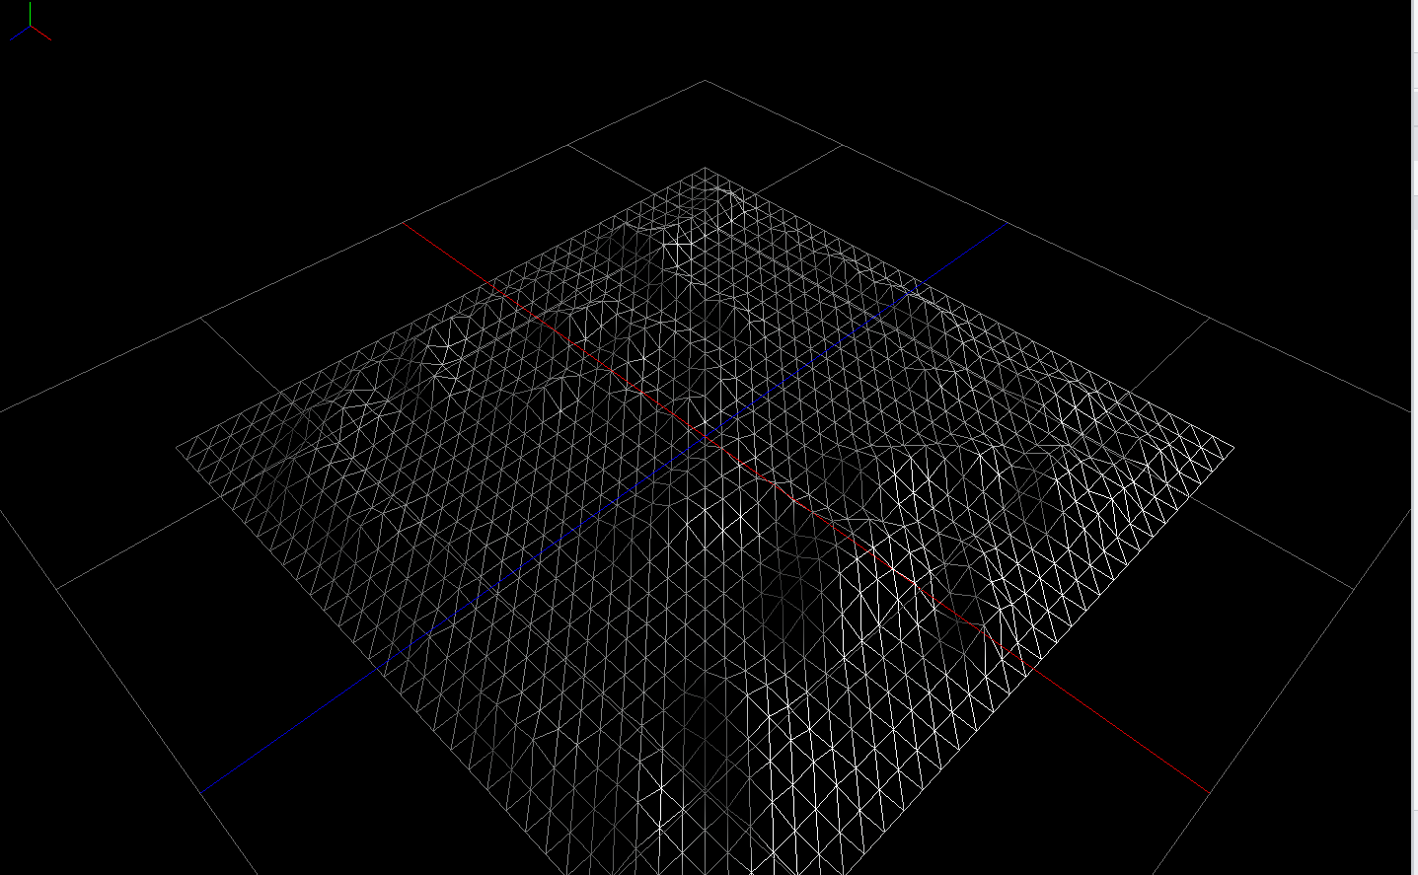
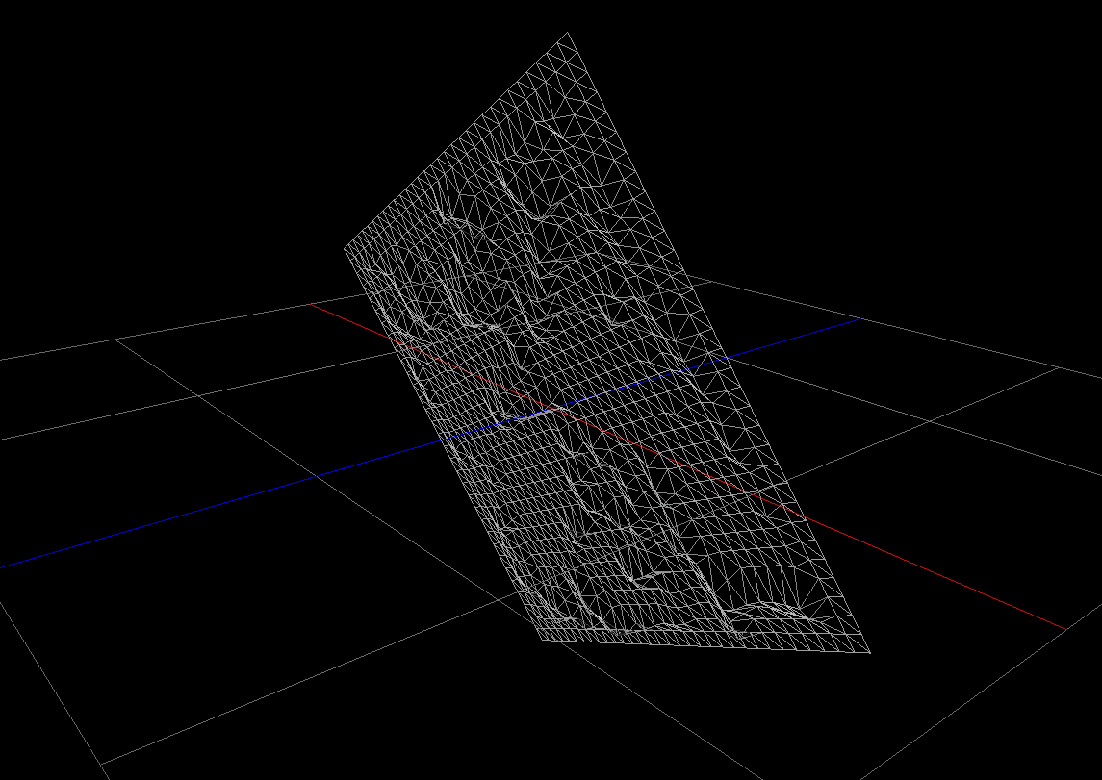
模型预处理
顶点数量不变，但是都变到了X轴上面

Slide 5
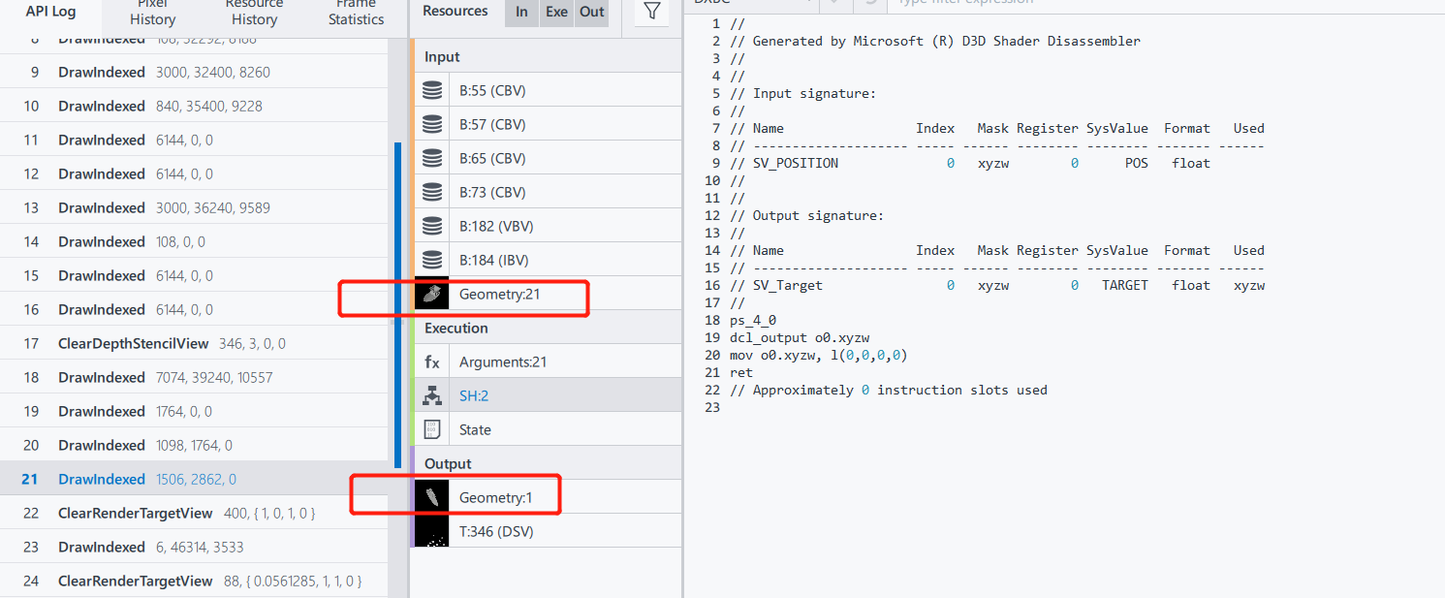
模型预处理
应该是在渲阴影，clip space上面看上去是被拍扁的， 可以从ps return 0.0.0.0， 看出来。

Slide 6
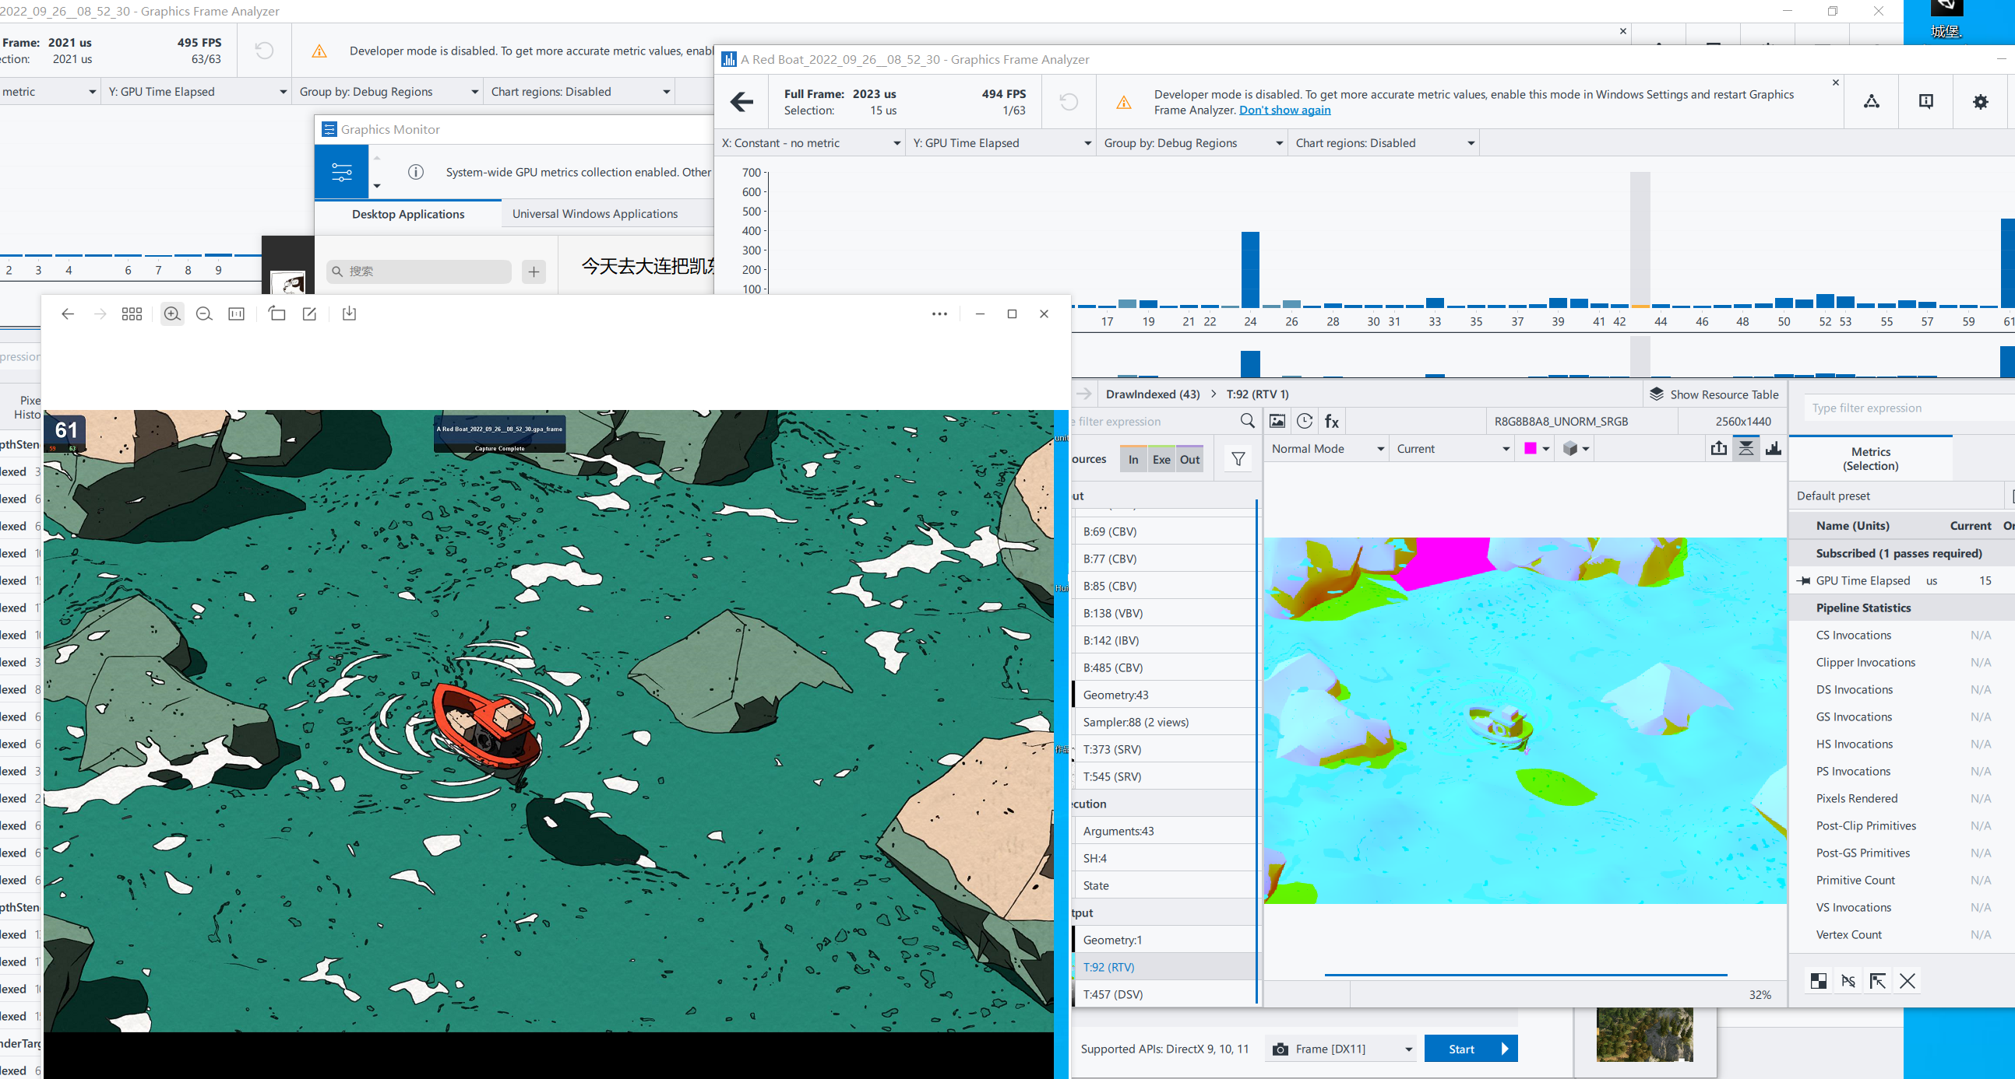
看起来这张图标注了阴影的颜色？

